Slide 2
Как мы пришли к недельным релизам мобильного приложения
Павел Щедухин
Head of Mobile QA

Slide 3
О чем расскажу
1
2
3
4
5
С чего начинали?
Что от нас хотели?
Как мы
к этому шли?
Что получилось в итоге?
Что ещё надо сделать?

Slide 4
С чего начинали?
1

Slide 5
С чего начинали
    Релизы по готовности
    Срок разработки
    2 недели — 3 месяца

Slide 6
Почему так не надо
PM
    Сложно прогнозировать,
    когда выйдет фича
    Долгое исправление
    текущих багов
    Отключение старого функционала
    очень сложное
    Мелкие фичи ждут большую

Slide 7
Почему так не надо
DEV
    Долгое исправление
    текущих багов
    Отключение старых функций
    очень сложное
    Мелкие фичи ждут большую
    Долгий регресс
    Долгое исправление багов
    Много хотфиксов

Slide 8
Почему так не надо
QA
    Долгий регресс
    Долгое исправление багов
    Много хотфиксов

Slide 9
Что от нас хотели?
2

Slide 10
— Релизы раз в неделю!

Slide 11
Но…
Но…
Но…
— Релизы раз в неделю!
Но…
Но…

Slide 12
— Релизы раз в неделю!

Slide 13
Okay
— Релизы раз в неделю!

Slide 14
Как мы к этому шли?
3

Slide 15
Как пробовали?
Понедельник
Вторник
Среда
Четверг
Пятница
Суббота
Воскресенье
6
5
6
5
7
4
7
1
2
4
1
2
3
3
Регулярные релизы к определённой дате
13
12
13
12
14
11
14
8
9
11
8
9
10
10
20
19
20
18
19
21
15
16
18
21
15
16
17
17
27
26
27
26
28
25
28
22
23
25
22
23
24
24
29
30
31

Slide 16
Релизы за месяц
Понедельник
Вторник
Среда
Четверг
Пятница
Суббота
Воскресенье
1
2
3
4
5
6
7
8
9
10
11
12
13
14
Запланировали работ на 3 недели
15
16
17
18
19
20
21
22
23
24
25
26
27
28
Оставили неделю
на регресс
29
30
31

Slide 17
Релизы за месяц
Понедельник
Вторник
Среда
Четверг
Пятница
Суббота
Воскресенье
1
2
3
4
5
6
7
8
9
10
11
12
13
14
Начали писать автотесты
15
16
17
18
19
20
21
22
23
24
25
26
27
28
29
30
31

Slide 18
Как получилось
    Разработку закончили
    под конец месяца
    Тестирование сократили
    Выпустили с опозданием
    на неделю-полторы

Slide 19
Двухнедельные релизы
Понедельник
Вторник
Среда
Четверг
Пятница
Суббота
Воскресенье
6
5
6
5
7
4
7
1
2
4
1
2
3
3
13
12
13
12
14
11
14
8
9
11
8
9
10
10
20
19
20
18
19
21
15
16
18
21
15
16
17
17
Сократили скоуп тестирования
27
26
27
26
28
25
28
22
23
25
22
23
24
24
29
30
31

Slide 20
Двухнедельные релизы
Понедельник
Вторник
Среда
Четверг
Пятница
Суббота
Воскресенье
1
2
3
4
5
6
7
8
9
10
11
12
13
14
Продолжаем писать автотесты
15
16
17
18
19
20
21
22
23
24
25
26
27
28
29
30
31

Slide 21

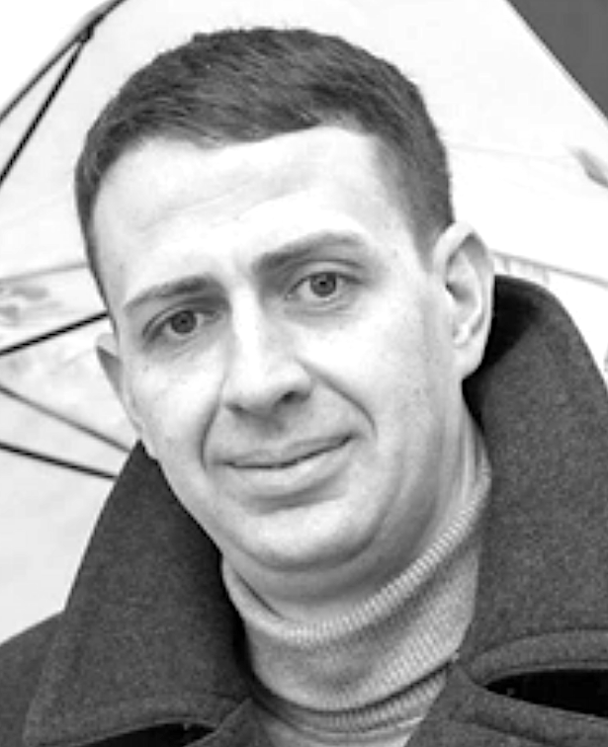


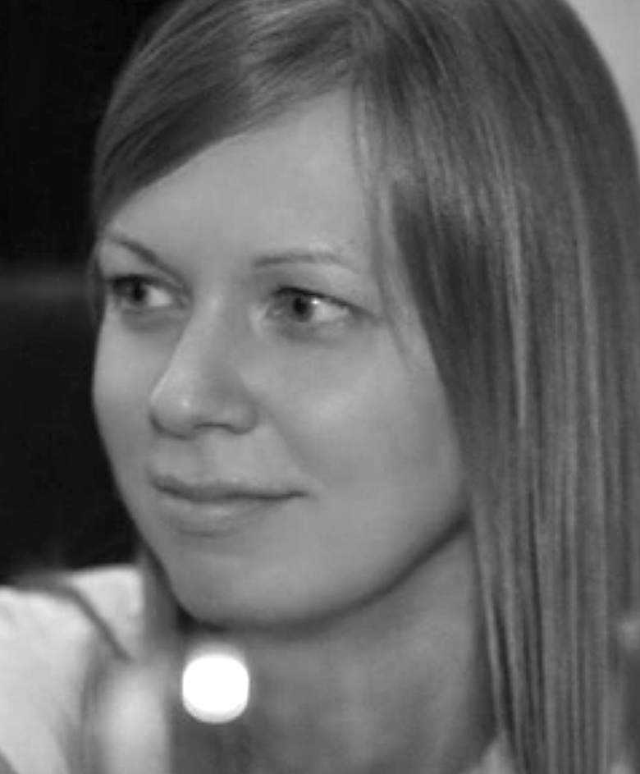
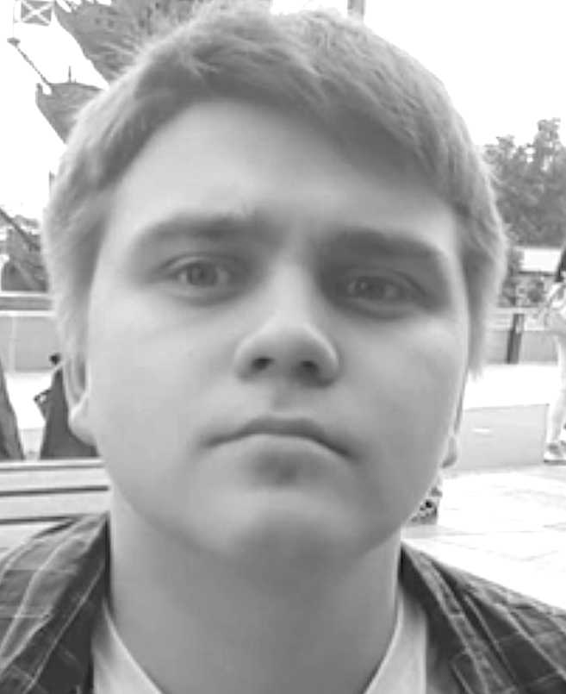


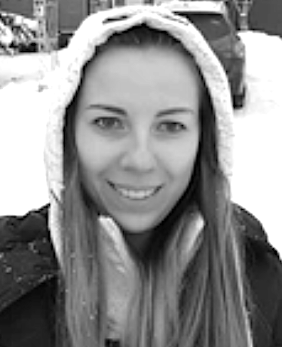



Catch’em all
Подключили к тестированию всех тестировщиков компании

Slide 22
Двухнедельные релизы
Причины в разработке:
    Неправильно оцениваем разработку
    Блочимся бэкендом
    Поздние изменения
    Баги

Slide 23
Не берём в релиз, что не готово
    Продакты не готовы ждать две недели до следующего релиза
Две недели —
это, конечно, слишком

Slide 24
Пришли тестировщики
    Скоуп релиза не сокращается —
    за 2 недели успеваем затронуть
    почти все функции приложения

Slide 25
Распределение команды
PDP
Communication
Cart
Checkout
Authorization
Orders
Search
Marketing
Platform

Slide 26
Недельные релизы
Понедельник
Вторник
Среда
Четверг
Пятница
Суббота
Воскресенье
6
5
6
5
7
4
7
1
2
4
1
2
3
3
13
12
13
12
14
11
14
8
9
11
8
9
10
10
Сократили скоуп разработки
15
16
17
18
19
20
21
22
23
24
25
26
27
28
29
30
31

Slide 27
Недельные релизы
DEV
1.0
DEV
1.1
DEV
1.2
DEV
1.3

Slide 28
Недельные релизы
Developers
Понедельник
Фичи в Dev
Релизная ветка
Фичи в Dev
Фичи в Dev
Баги в Dev
Вторник
Среда
Четверг
Пятница

Slide 29
Недельные релизы
QA
Понедельник
Тест-кейсы / Автотесты
Фичи
Фичи
Фичи / Релизные тесты
Релизные тесты / Фичи
Вторник
Среда
Четверг
Пятница

Slide 30
Недельные релизы 2.0
Developers
Релизная ветка
Фичи в Epic
Фичи в Epic
Фичи в Epic
Фичи в Epic
BUGS
Понедельник
Вторник
Среда
Четверг
Пятница

Slide 31
Epic ветка
    Код изолирован от Dev и Release
    Попадает в Dev только после QA и …
    … после PM Check
    Есть свой «прогон» автотестов
    До и после вливания в Dev

Slide 32
Недельные релизы 2.0
QA
Понедельник
Фичи / Тест-кейсы
Фичи / Автотесты
Фичи / Релизные тесты
Фичи / Релизные тесты
Фичи / Автотесты
Вторник
Среда
Четверг
Пятница

Slide 33
Требования к фиче
1
2
3
Наличие
дизайна
Наличие
бэкенда
Наличие контракта

Slide 34
Требования к готовности фичи
1
2
3
Фича должна быть на проде
К началу релизного тестирования нет критичных багов (фронт + бек)
Для фичи есть фичефлаг

Slide 35
Фичефлаги
1
2
3
Если что-то
идёт не так —закрываем
Раскатываем
на нужное количество пользователей
Управляем доступностью
по версиям,
платформам
и т. п.

Slide 36
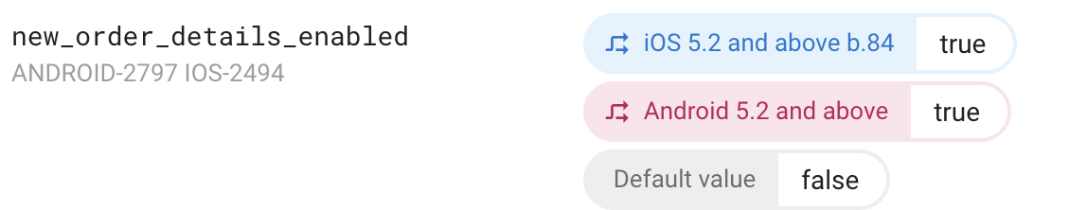
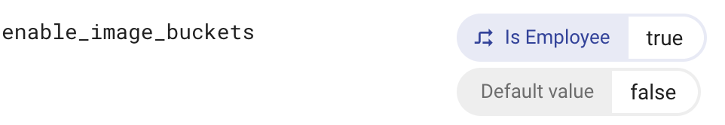
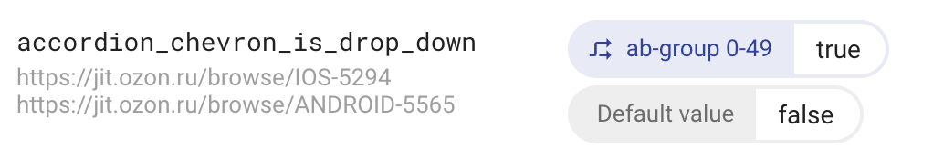
Фичефлаги

Slide 37
Как изменилась разработка
    Приоритет на переоткрытых
    задачах
    Очень много процессов
    автоматизировано
    QA Notes для задачи

Slide 38
Какие процессы автоматизировали
    Сборка релиза
    Версия релиза в тикете
    Уведомление о reopen
    Запуск автотестов на сборку
    Сами автотесты
    Куда отправлять коммит
Всё под
контролем!

Slide 39
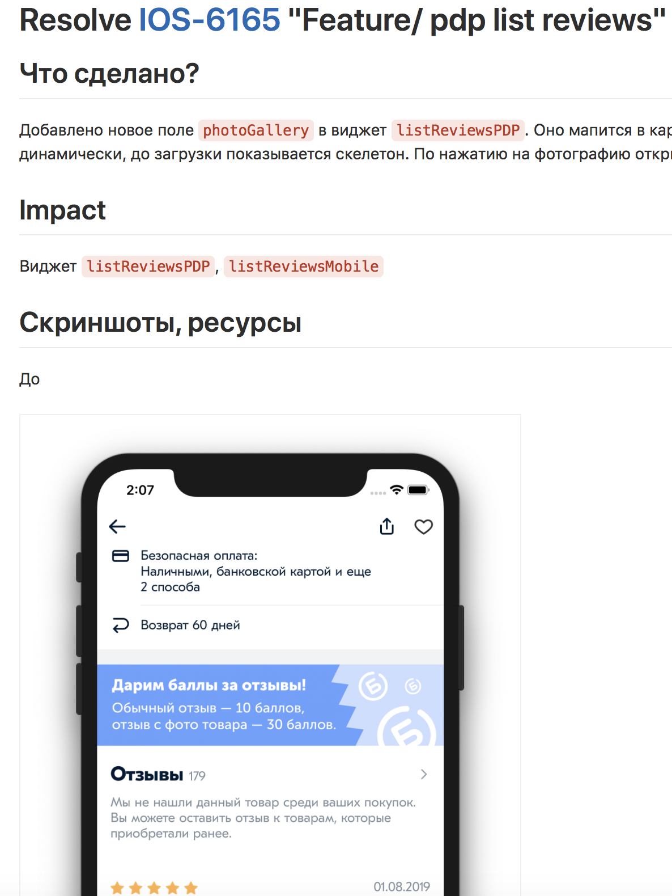
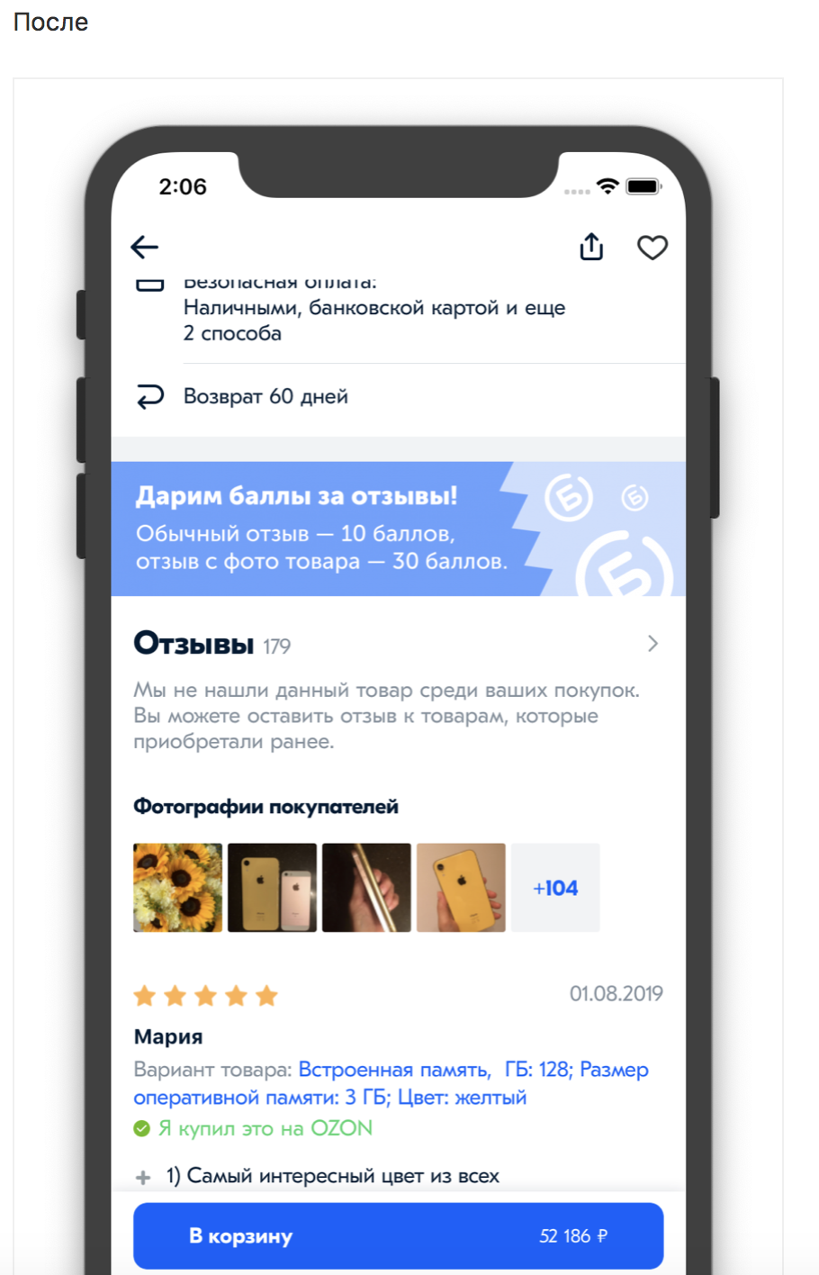
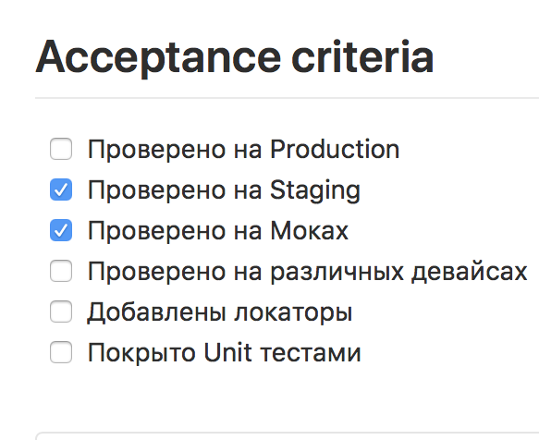
QA Notes

Slide 40
Как изменилось QA
    Приоритет на тикеты
    своей вертикали
    Автотесты раньше находят баги
    Приоритет на функциях,
    которые идут в релиз
    Появление QA, ответственного
    за релиз
А что, если…

Slide 41
QA, ответственный за релиз
    Набор релизных тестов
    Результаты автотестов на релизном билде
    Нагрузка команды по фичам
    Отчет по результатам тестов
    Креши по своему релизу

Slide 42
Автотесты
1
2
3
Эмуляторы
Реальные устройства
Аналитика

Slide 43
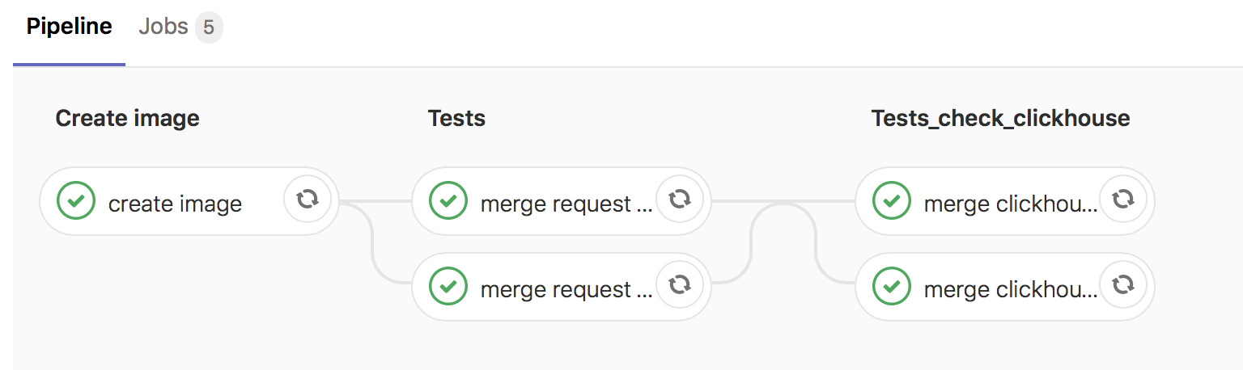
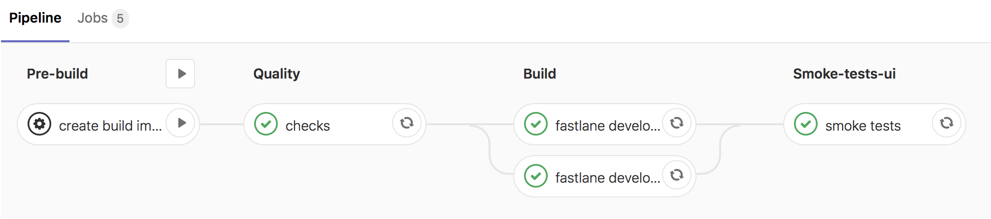
Стабильность среды

Slide 44
Что получилось в итоге?
4

Slide 45
Что это дало?
    Меньше хотфиксов
    Спокойнее переносим фичи
    на следующий релиз
    Продактам проще трекать готовность
    Попадаем в сроки

Slide 46
Сложности
    Рефакторинг, требующий
    полного регресса
    Долгое ревью Apple
    … Праздники
Праздники…

Slide 47
Что ещё надо сделать?
5

Slide 48
Что можно улучшить?
    Раньше раскатывать
    на тестовых пользователей
    Ещё больше процессов
    автоматизировать

Slide 49
Шаги
1
2
3
4
Строгие требования
к готовности фичи
Приоритет
на переоткрытых тикетах
Все тикеты
на фичефлагах
Строгое расписание релиза

Slide 50
Выводы
    Недельные релизы не всегда повышают нагрузку на QA
    Меняйтесь везде: тестирование, разработка, продуктовое планирование

Slide 51
Спасибо за внимание!
Павел Щедухин
pshchedukhin@ozon.ru

